Slide 1
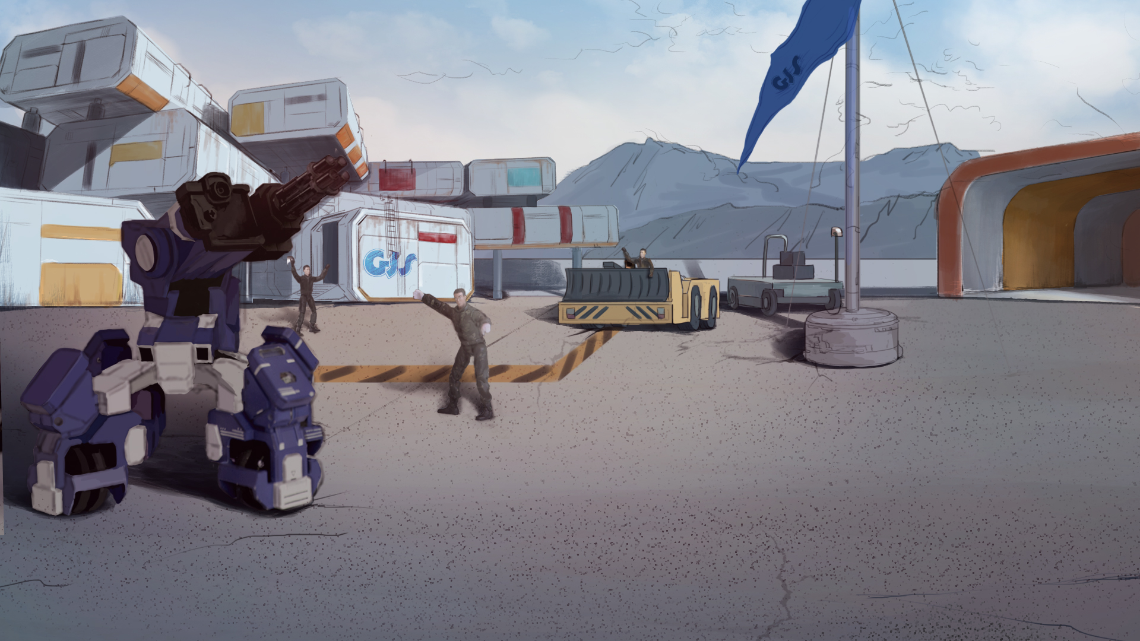

GEIO 파일럿이 되는 방법
Lesson 8: 전투 시뮬레이션

Slide 2



논리 제어 코드란 무엇인가?
순서도란 ? 순서도를 그리는 방법은?
“X회 반복" 코드는 무엇을 할까?
지금까지 우리는 GEIO를 정확히 제어하는 방법과 무기를 사용하는 방법을 배우고 연습했어.
그래서 오늘 우리는 너의 기술을 시험하기 위해 모의 전투를 해볼 거야.
친구들 다시 돌아온 걸 환영해! 나는 샘이야. 지난 시간에 배운 것들 아직 기억하고 있지?

Slide 3
브리핑

Slide 4

주제
“전투 시뮬레이션”
숙지사항
디스플레이 정보
훈련
데이터 수집 및 디스플레이
도전
2대2 자유 전투
브리핑에서는 우리가 오늘 무엇을 배울지 알아보자

Slide 5
숙지사항

Slide 6

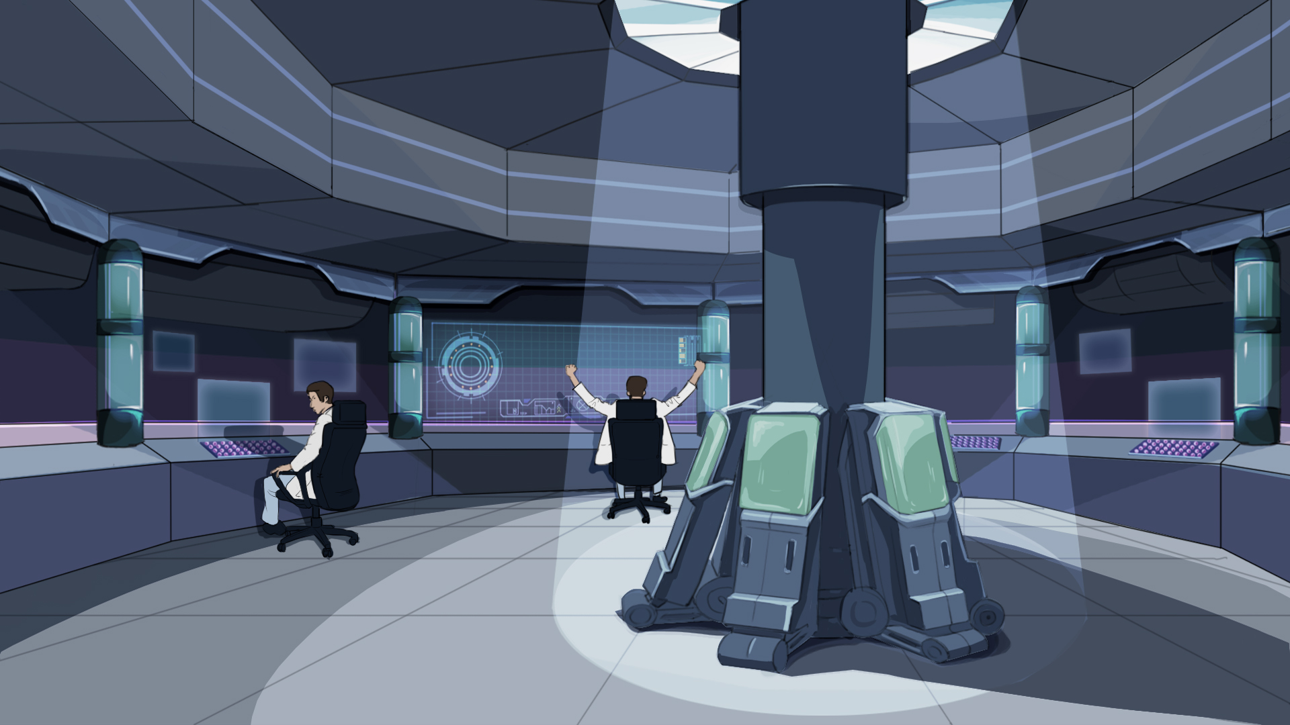
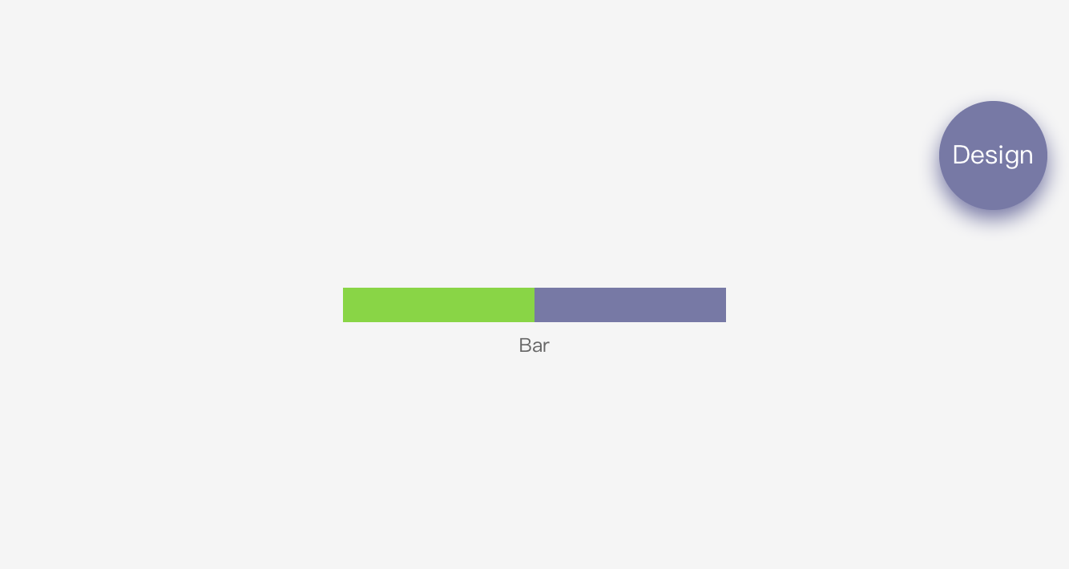
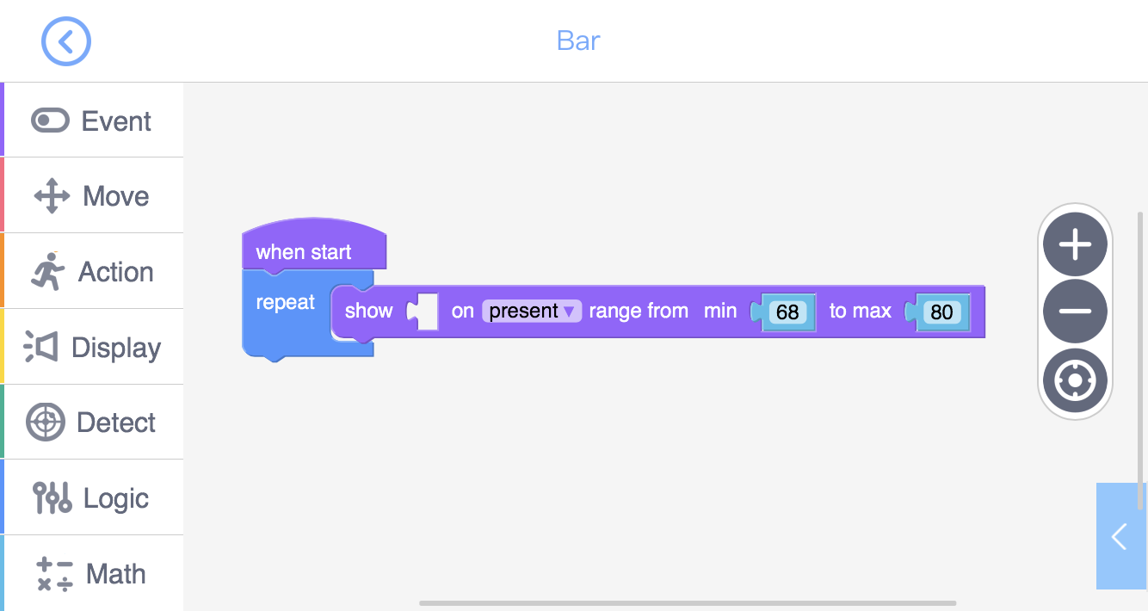
우리는 왜 “반복”이라는 “논리(Logic)” 제어 코드가 필요할까? 우리가 프로그램을 실행할 때마다,
“보여주기” 코드는 “바"에 목표 데이터를 표시해. 그러나 데이터가 변경되면(예: HP가 변경되면),
"바 "는 동시에 업데이트를 할 수 없어. "반복"과 함께, "바"는 계속 업데이트 될 거야.
우리는 일상 생활에서 "바"의 응용 프로그램을 많이 찾을 수 있어. 가장 전형적인
것은 온도계야. 여기서 "바"는 GEIO의 HP 상태를 보여주는 데 사용될 수 있어.
우린 레이저건을 이용해 공격하는 방법과 GEIO의 HP를 복원하는 방법을 알아봤어.
하지만 전투에서는 옳은 일을 하기 위해 GEIO의 HP를 항상 의식할 필요가 있어
"바"의 기본 프로그램은 위와 같아.
“보여주기” 라는 코드는 사전 설정 범위의 컨텐츠 데이터를 표시할 수 있어.
GEIO의 현재 HP를 어떻게 알 수 있을까? 우리는 "바"를 사용해야 해.

Slide 7
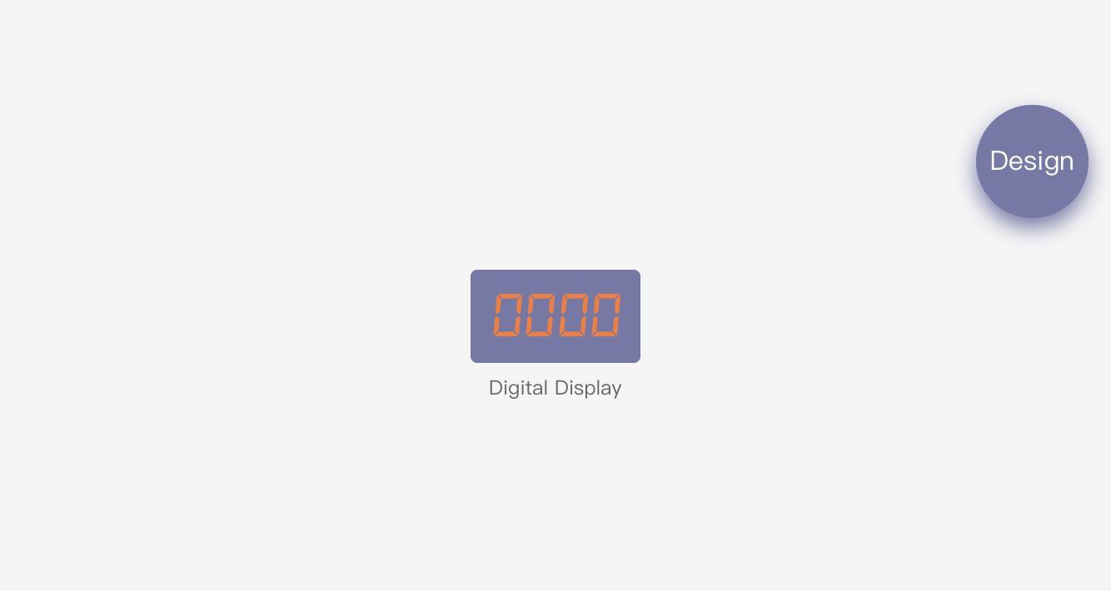
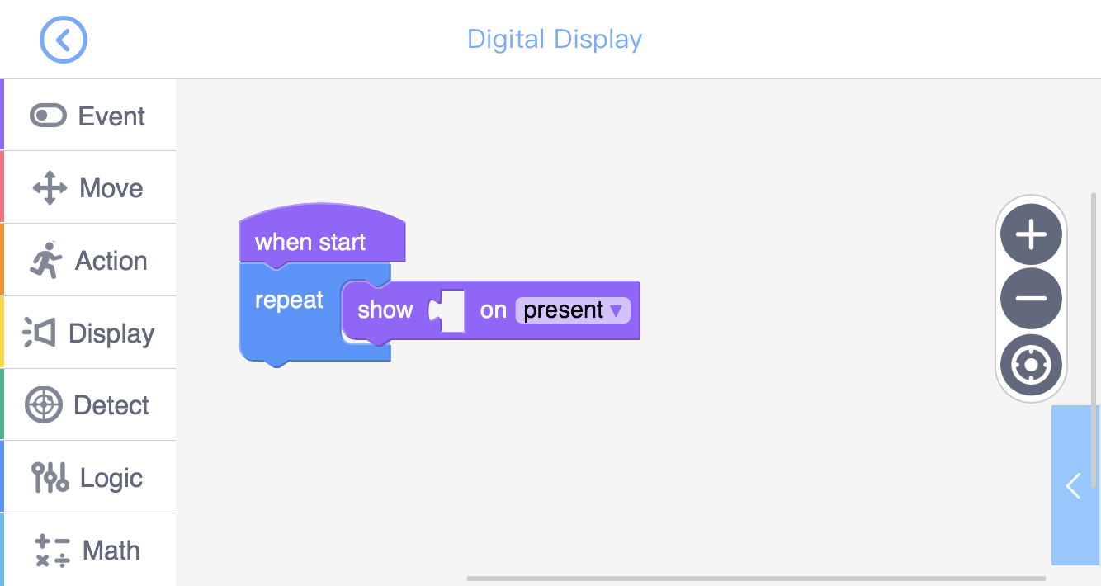
우리는 "바"와 "디스플레이"의 시작 코드가 "버튼"의 “시작” 코드와 다르다는 것을 알고 있어.
프로그램을 실행하면 별도의 조작 없이도 데이터 디스플레이가 시작될 거야
“바"를 제외하고, 목표 데이터를 표시하는 또 다른 방법이 있는데,
그것은 바로 “디지털 디스플레이＂야.
＂바"와 달리 ＂디스플레이"는 목표 데이터의 실제 숫자를 표시해.

Slide 8
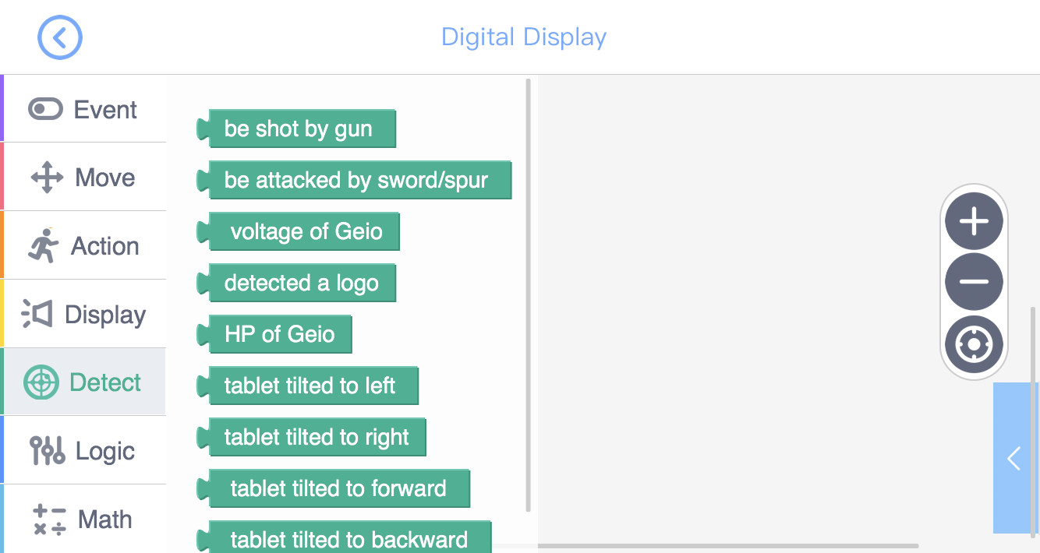
"탐지(Detect)" 툴에서 "GEIO의 HP" 코드를 찾을 수 있어. 이 코드로,
우리는 GEIO의 실시간 HP 데이터를 수집하고 디스플레이에서 사용할 수 있어.
우리는 이제 데이터를 표시하는 방법을 알게 됐어.
하지만 어떻게 GEIO의 HP를 보여줄 수 있을까?
자 이제 훈련을 시작해보자

Slide 9
훈련

Slide 10
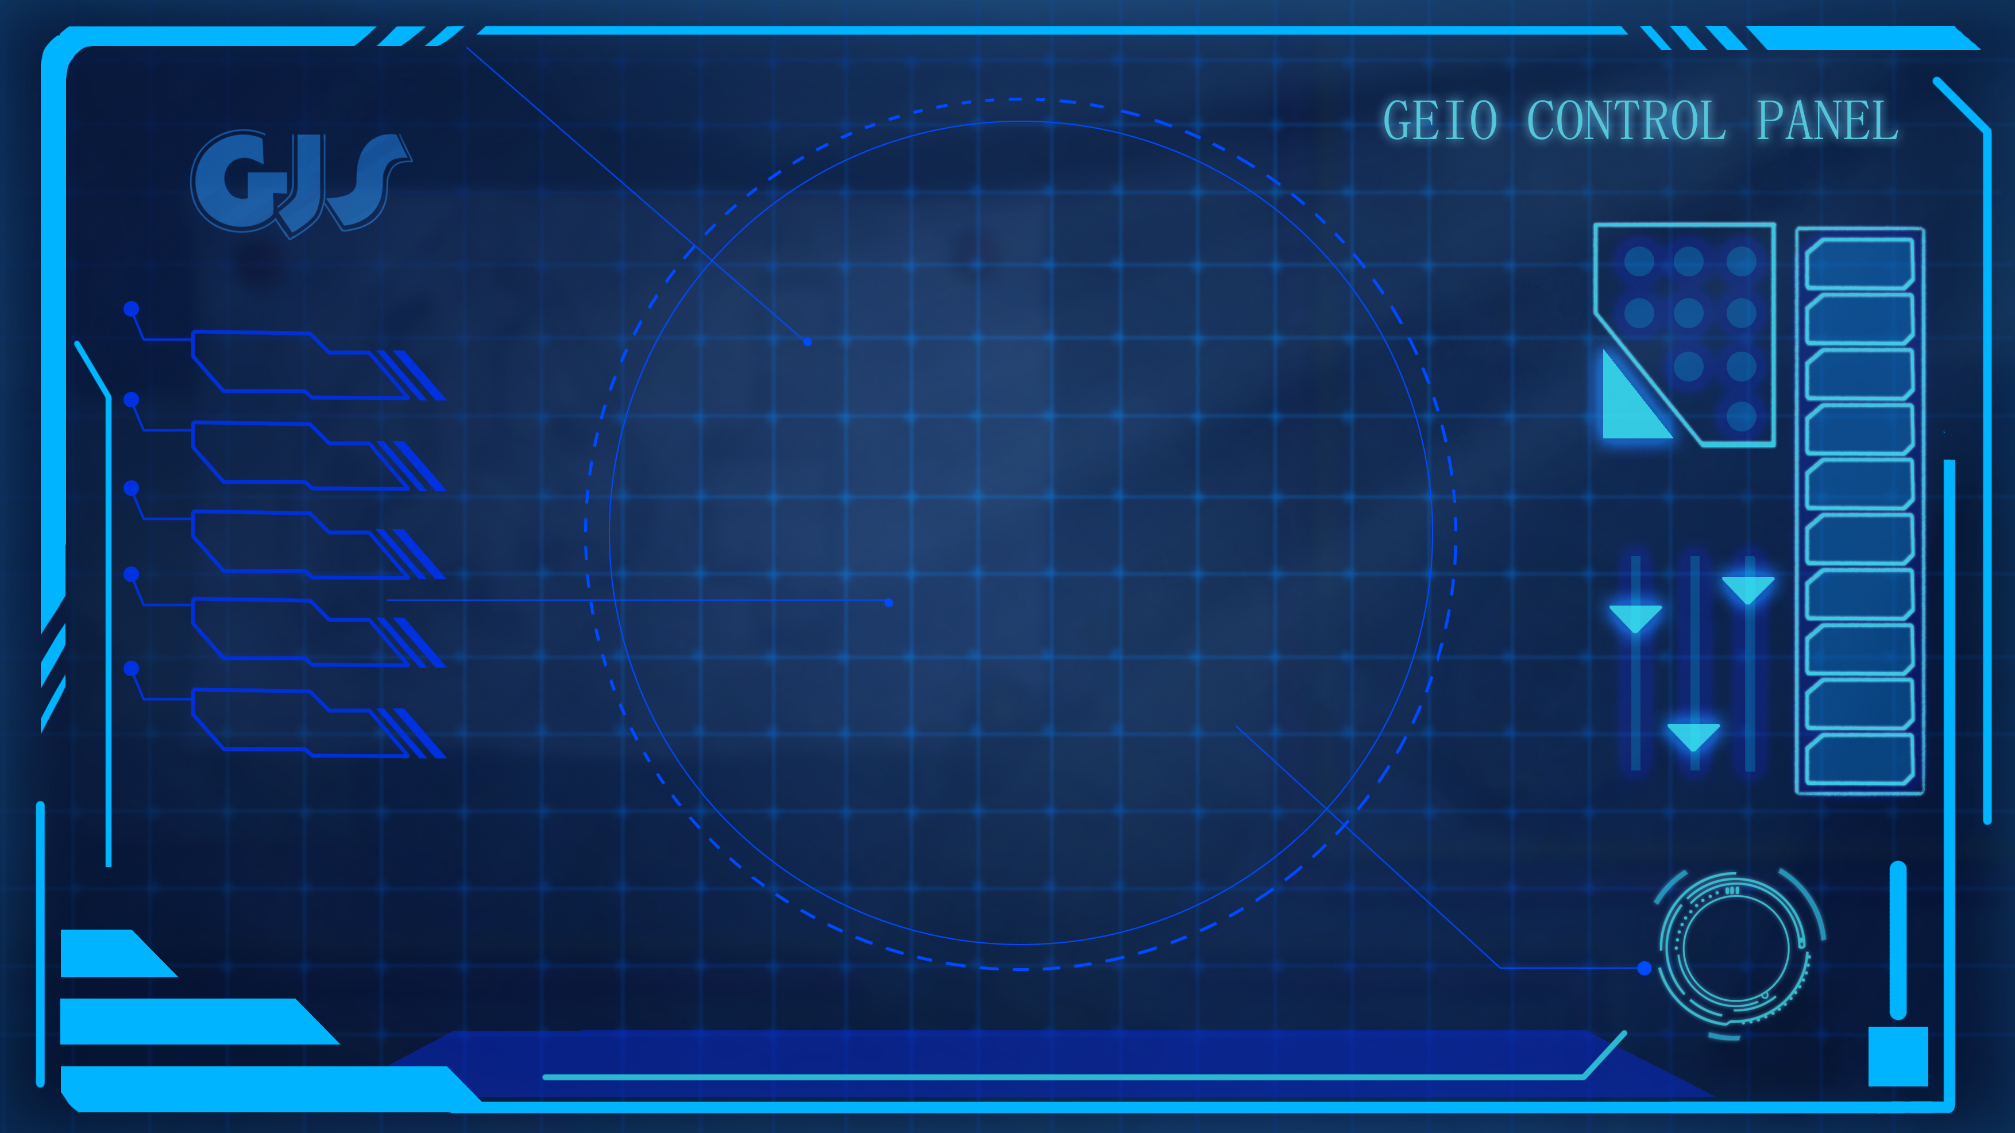
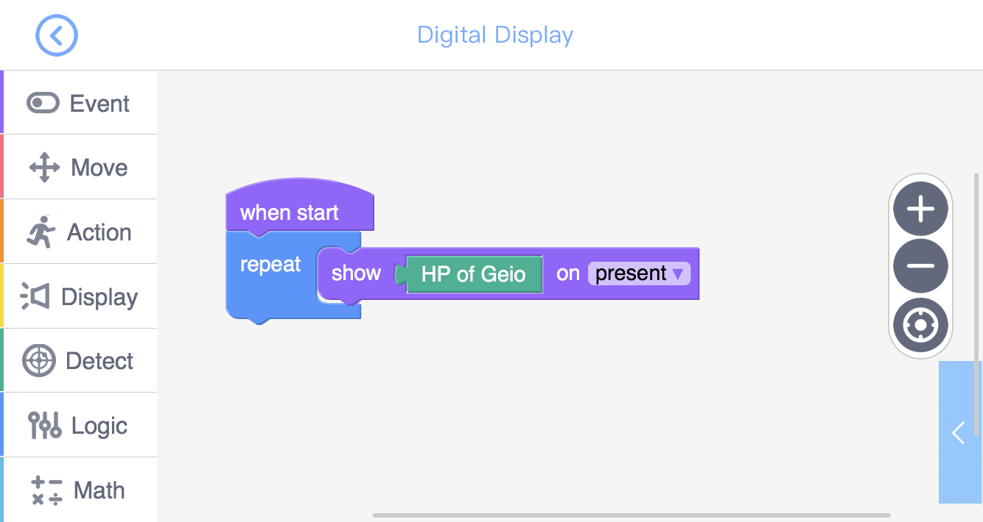
훈련 과제 1: ＂디지털 디스플레이"를 사용하여 HP 디스플레이 시스템을 구축하고
같은 팀 친구들과 협력하여 GEIO의 실제 HP 범위에 대해 알아보자

Slide 11
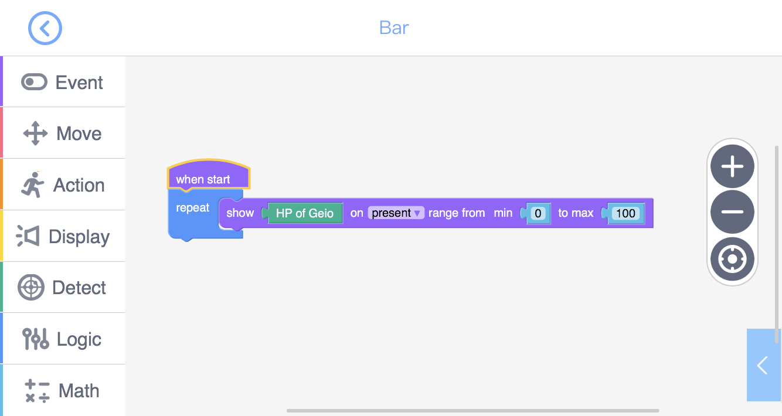
훈련 과제 2: 마지막 작업에서 찾은 범위를 “바”의 디스플레이처럼 사용하고
＂바"에 GEIO의 HP를 표시해보자.

Slide 12
도전

Slide 13
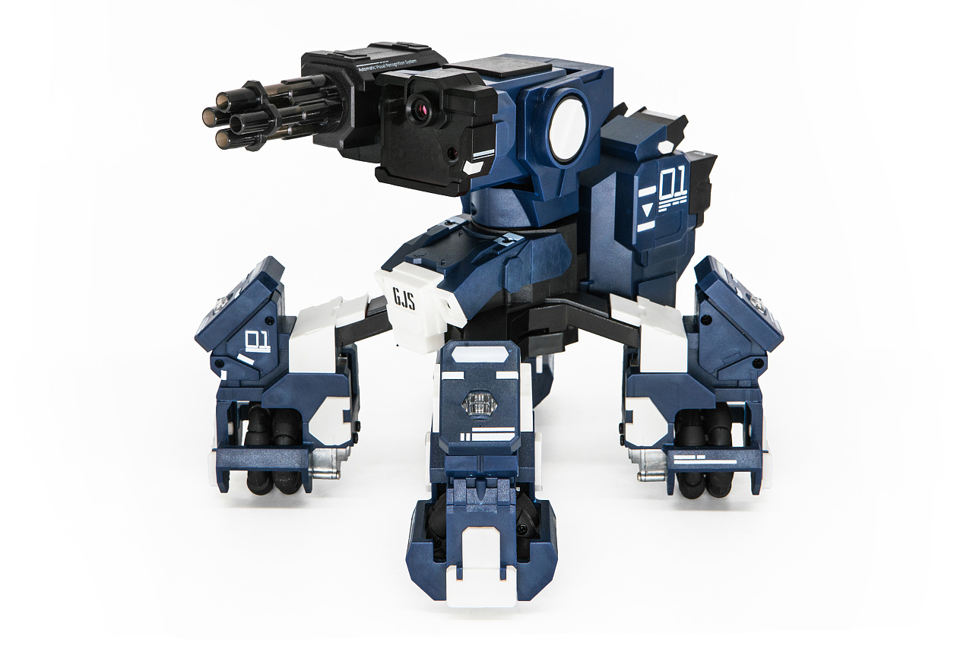
E
D
C
B
A
1
2
3
4
5
6
7
8
규칙: 1. 탄약 제한(10회) 및 긴급 재장전 시스템
2. GEIO의 HP를 표시하기 위해 “바”를 사용하기
3. GEIO의 움직임을 제어하기 위해 버튼을 사용하기
4. 전투 중에는 HP 복원 금지
모든 구성원을 먼저 잃는 팀이 패배하는 거야
자 이제 준비를 해보자!
이제 2대2 전투 시뮬레이션을 할 시간이야. 두 사람이 한 팀을 이루고, 두 팀은 서로 싸우는 거야.
이번시간에는 필드 한가운데에 은신처로 사용될 수 있는 6개의 장애물들이 있을 거야.

Slide 14
GEIO는 몇 개의 데이터 디스플레이 방법을 가지고 있을까?
"디스플레이"와 "버튼"의 차이점은 무엇인가?
GEIO의 HP 범위를 어떻게 알 수 있을까?
친구들! 이제 이 훈련 캠프의 모든 훈련 수업을 끝냈어.
다음부터 너는 공식 GJS 파일럿이 될 거고 실제 작전에 참여하게 될 거야.
준비 잘하고 다가올 도전에 대비하도록!
정말 훌륭한 경쟁이었어!
이번시간에 배운 것을 다시한번 복습해볼까? 위의 질문에 답해보자.

